Slide 1
Обучение по охране труда
Правила 2464

Slide 2
Федеральные реестры в сфере обучения
С 1 марта 2023 года Минтруд России осуществляет формирование и ведение
• реестра организаций и ИП, оказывающих услуги в области ОТ (в части обучения по охране труда) - реестр обучающих организаций;
• реестра работодателей, обучающих своих сотрудников;
• реестра обученных лиц.
При этом передача сведений, отнесенных в соответствии с законодательством Российской Федерации к сведениям, составляющим государственную или иную охраняемую законом тайну, не осуществляется (п.120 Правил).

Slide 3
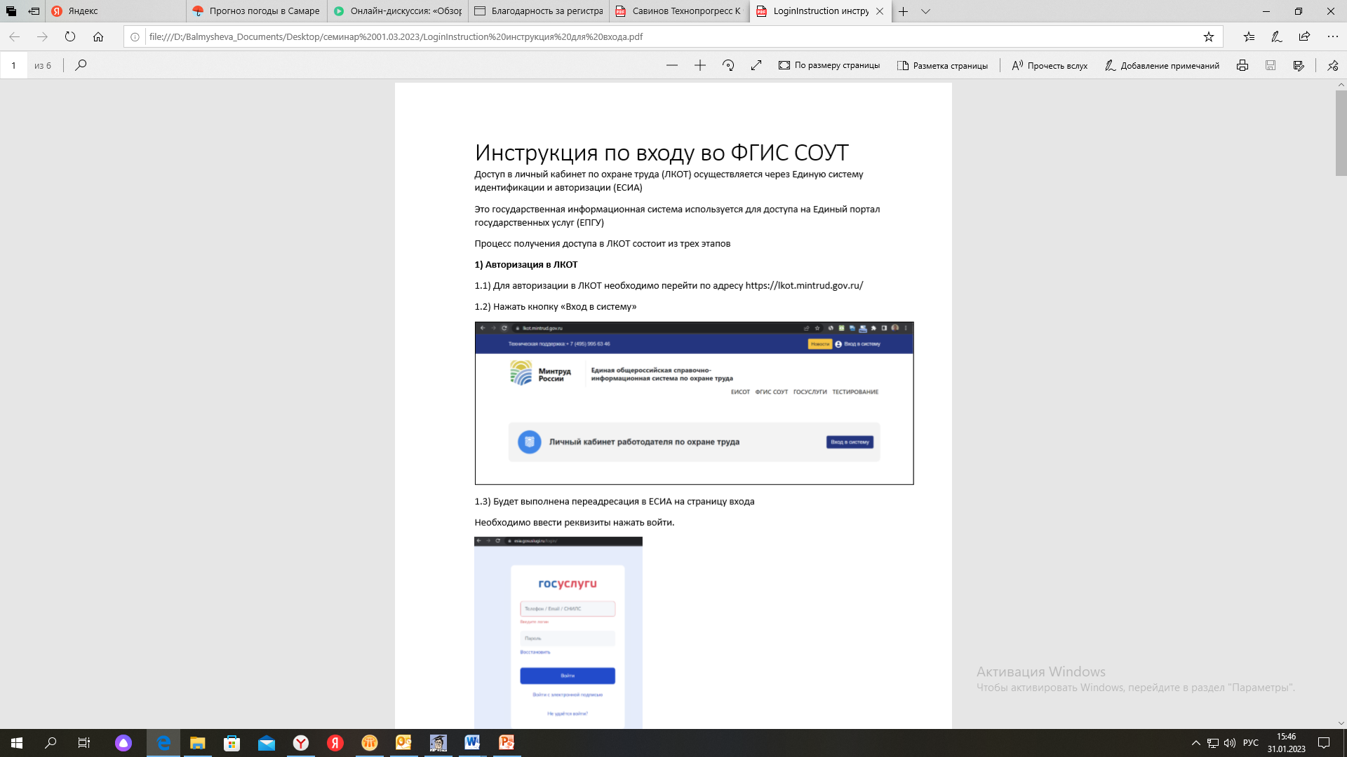
Личный кабинет по охране труда

Slide 4
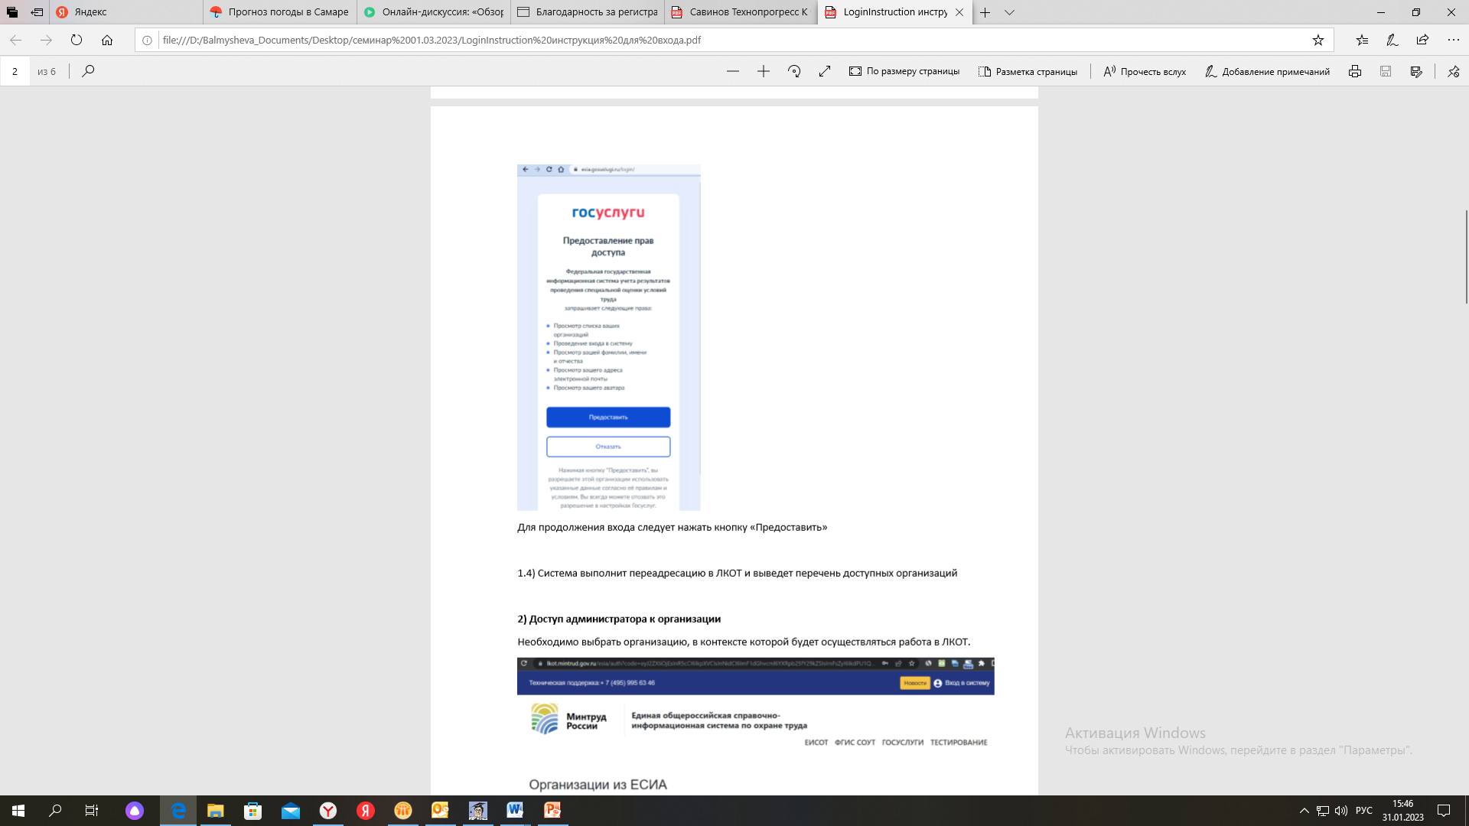
Личный кабинет по охране труда

Slide 5
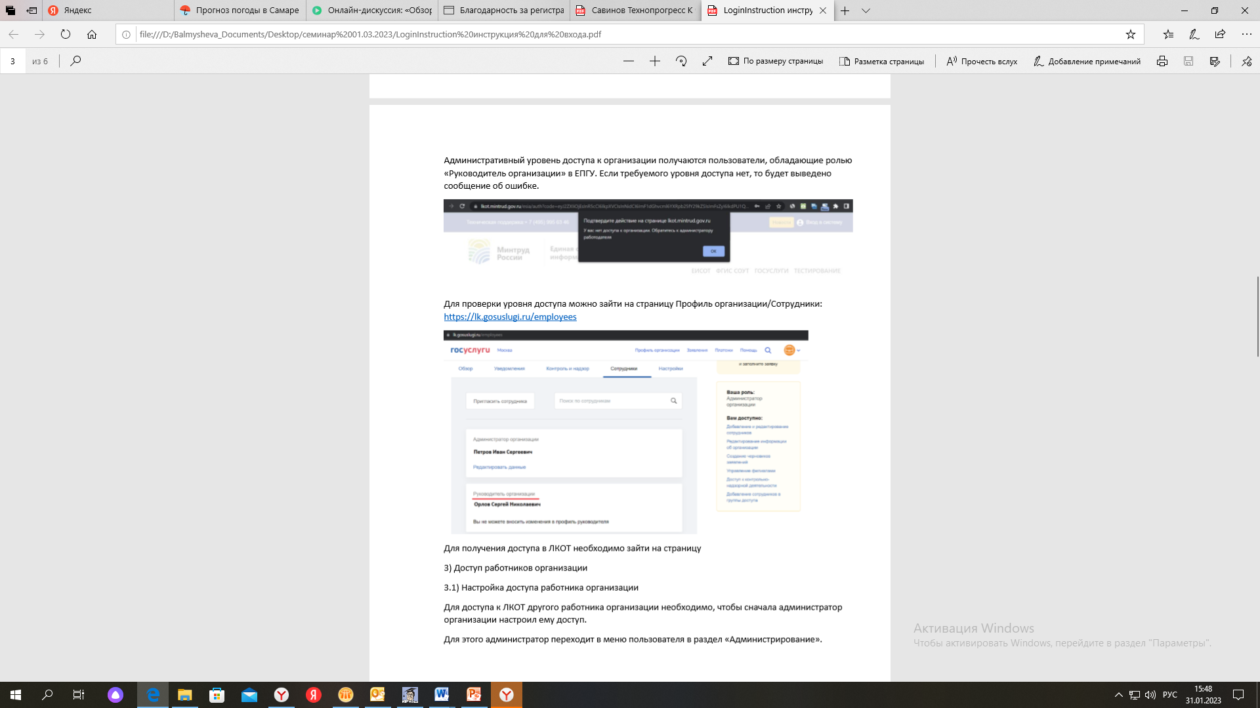
Личный кабинет по охране труда

Slide 6
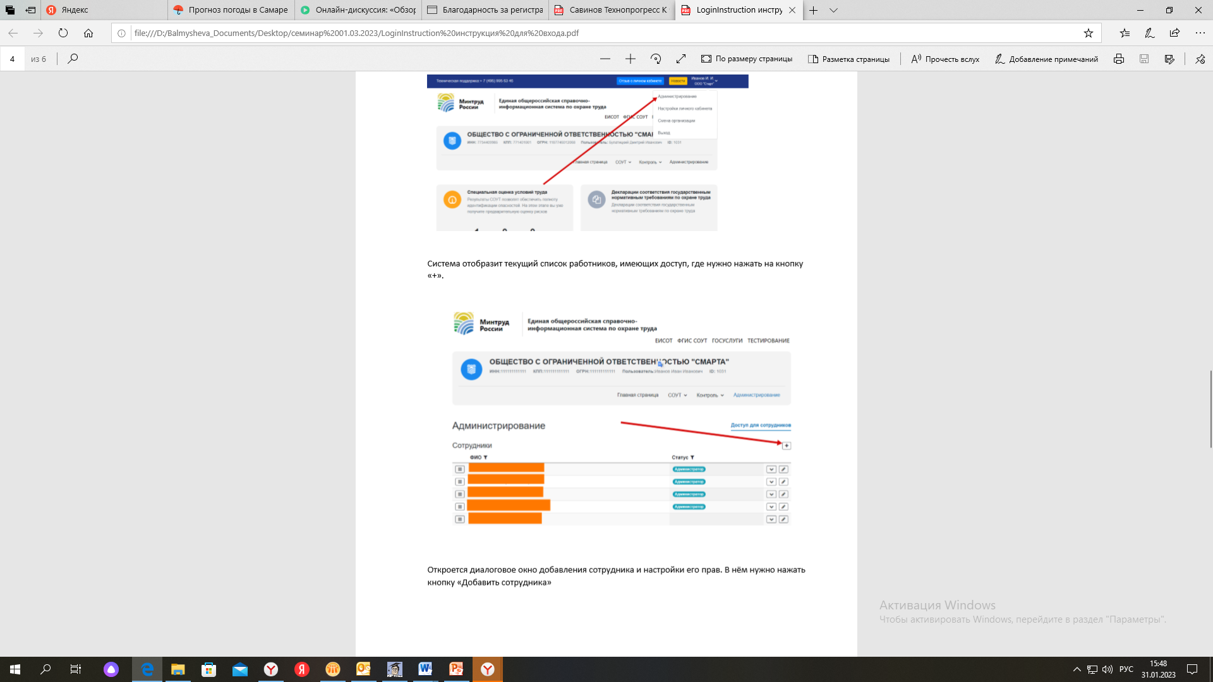
Личный кабинет по охране труда

Slide 7
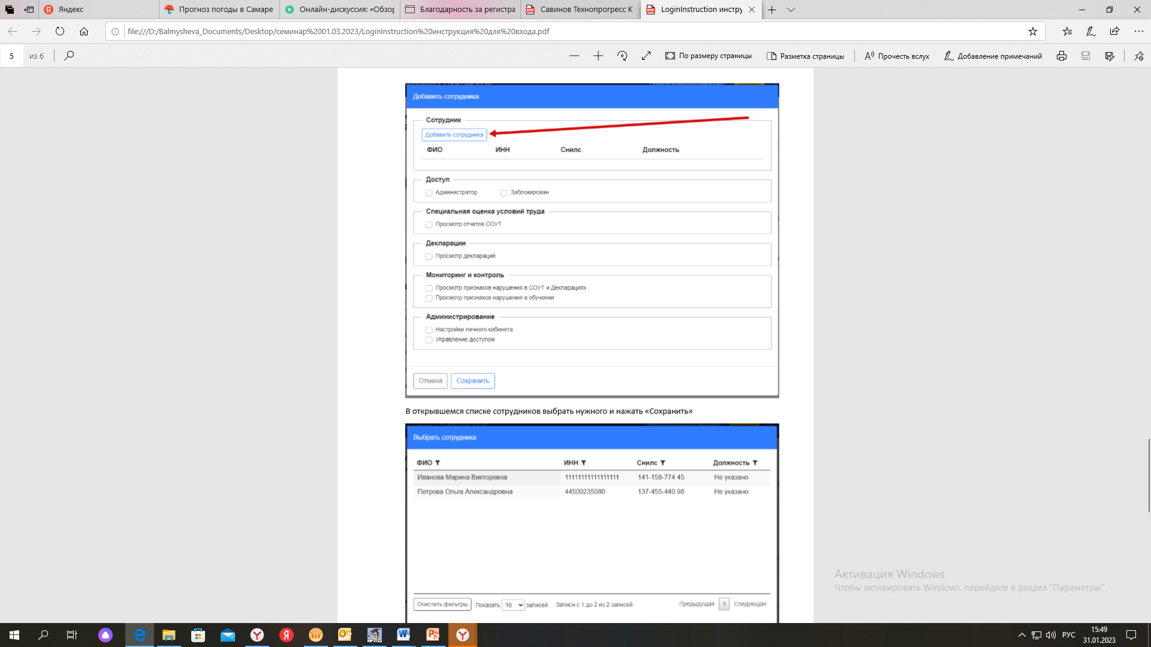
Личный кабинет по охране труда

Slide 8
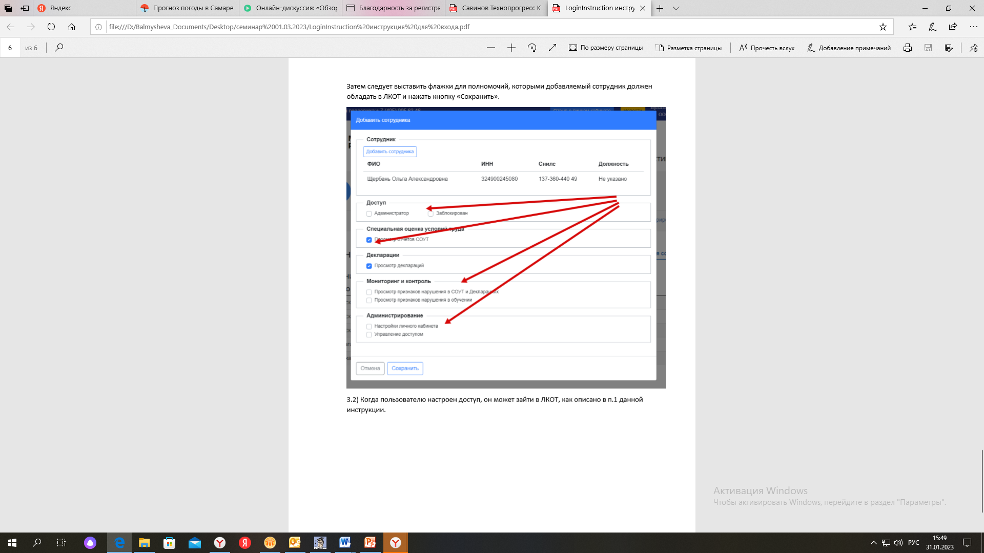
Личный кабинет по охране труда

Slide 9
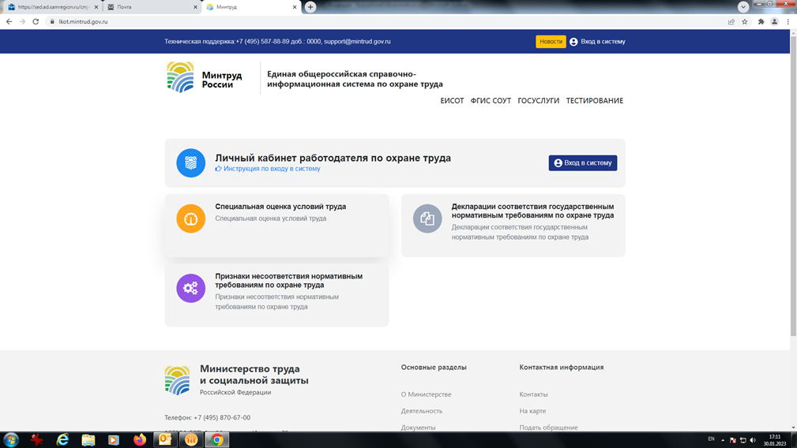
Реестр работодателей

Slide 10
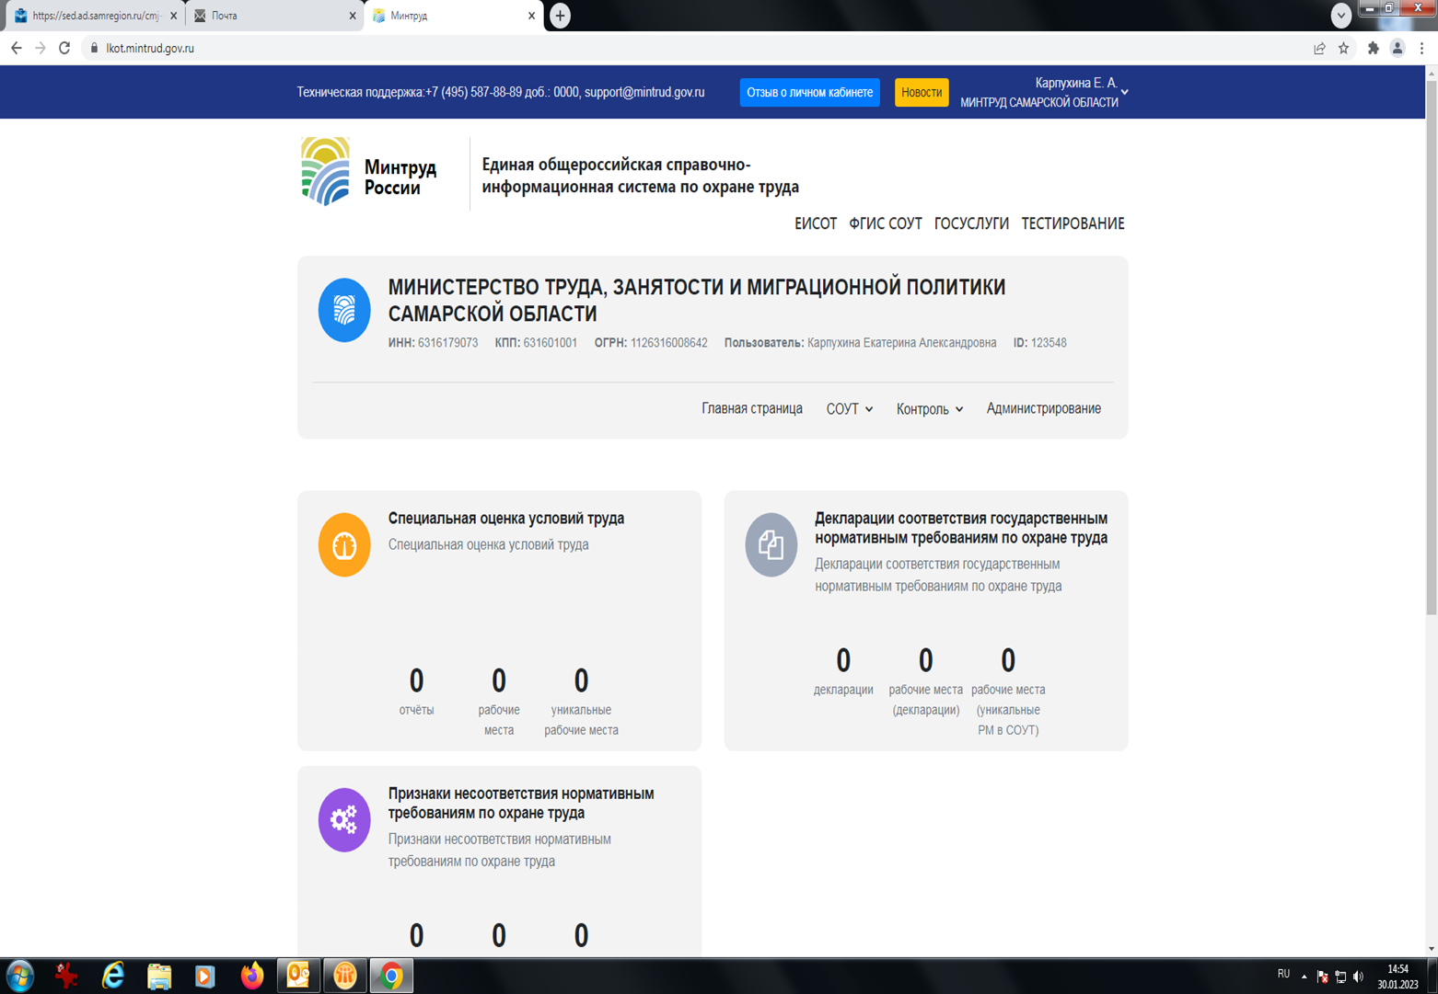
Реестр работодателей

Slide 11
Реестр работодателей
Для обучения работников требованиям ОТ, обучения по оказанию первой помощи пострадавшим, обучение по использованию (применению) СИЗ должны соответствовать требованиям Правил обучения (пп.96-98).
Иметь:
а) материально-техническую базу в виде мест обучения (не менее 1 места на 100 работников), а также оборудования, технических средств обучения, обеспечены НПА, системами для проверки знаний. Можно использовать РМ работников;
б) учебно-методическую базу в виде программ обучения по ОТ и учебных материалов для каждой программы обучения;
в) не менее 2 лиц, проводящих обучение по ОТ, в штате организации или специалистов, привлекаемых по договорам гражданско-правового характера;
г) комиссию по проверке знания требований ОТ (единые или специализированные) (не менее 3 человек, прошедшие соответствующее обучение
В уведомительном порядке проинформировать Минтруд России о намерении войти в реестр и проводить обучение своих работников. Предоставить сведения (13 позиций, электронная форма, см. п 106 Правил), включая копию ЛНА (решения) о проведении обучения без привлечения обучающей организации с отметкой об учете мнения профорганизации.

Slide 12
Реестр работодателей (см. п. 106)
• реквизиты (наименование, ЕГРЮЛ, почта, телефон ); ИНН; ОГРН
• заверенная работодателем копия ЛНА о проведении обучения по охране труда работодателем без привлечения обучающей организации с отметкой об учете мнения профсоюзного или иного уполномоченного работниками представительного органа (при наличии);
• адрес официального сайта в информационно-телекоммуникационной сети "Интернет" (при наличии);
• сведения о среднесписочной численности работников и количестве работников, подлежащих обучению;
• сведения о наличии оснащенных мест обучения;
• сведения о наличии технических средств обучения для отработки практических навыков;
• сведения о наличии программ обучения по охране труда;
• сведения о наличии учебно-методических материалов и материалов для проведения проверки знания требований охраны труда для каждой программы обучения по охране труда;
• сведения о наличии в штате организации не менее 2 работников или иных лиц, привлекаемых для проведения обучения по охране труда;
• сведения о наличии комиссии по проверке знания требований охраны труда.

Slide 13
Реестр работодателей
Регистрация уведомления осуществляется посредством заполнения работодателем электронной формы в информационной системе ОТ Минтруда России.
Уведомление подписывается электронной подписью.
В случае изменения сведений работодатель в течение 10 рабочих дней со дня наступления таких изменений направляет уведомление об изменении сведений в Минтруд России.
В случае прекращения осуществления деятельности подлежат исключению из реестра.
В случае прекращения осуществления деятельности в области обучения работников юридическое лицо направляет в Минтруд России уведомление о прекращении осуществления соответствующей деятельности.
Сведения, содержащиеся в реестре, являются открытыми и общедоступными на официальном сайте Минтруда России.

Slide 14
Реестр обученных лиц
Обучающие организации и работодатели передают по форме, установленной Минтрудом России, путем импортирования в электронном виде в реестр обученных лиц сведения, указанные в п. 118 Правил.
Для работодателя:
• ФИО, СНИЛС, профессия (должность) работника, прошедшего обучение по охране труда;
• наименование программы обучения по охране труда;
• дата проверки знания требований охраны труда;
• результат проверки знания требований охраны труда (оценка результата проверки "удовлетворительно" или "неудовлетворительно");
• номер протокола проверки знания требований охраны труда.
Сведения, содержащиеся в реестре обученных лиц, используются Минтрудом России, координируемыми им государственными внебюджетными фондами, Рострудом.

Slide 15
Благодарю за внимание!
Контакты:
BalmyshevaDV@samaratrud.ru
263-68-57
Консультант департамента условий и охраны труда
Балмышева Дарья Викторовна

